Slide 1
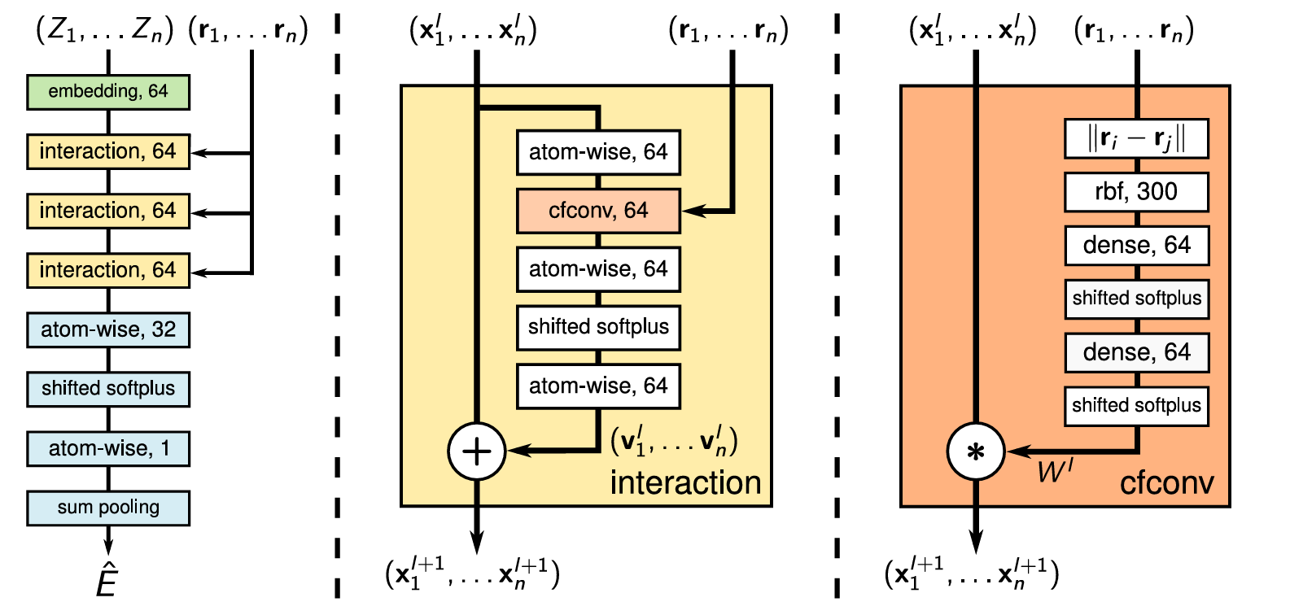

Slide 2
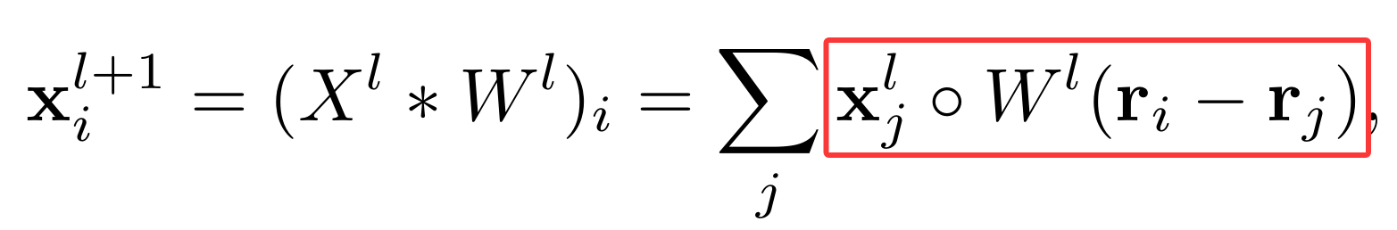
Message
5
Source_j
[1, 2, 3, …, 9]
2
8
6
4
D₀
Destination_i
1
7
[0, 0, 0, …, 0]
3
9

Slide 3
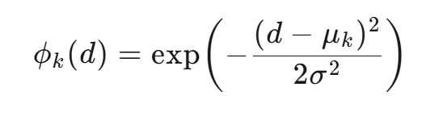


RBF
假设在截断半径5 Å的范围内有 N 个原子，可以得到一组距离向量:
edge_weight:[dist1, dist2, … , dist…] 向量的维度取决于边的条数。
dist1
dist2
max_num_neighbors 参数设置每个原子最大的近邻个数。
把连续的原子间距离 d 展开成一组平滑、可微、低相关的径向特征向量，供后面的 filter-generating network 使用。
Cutoff: 5 Å
平滑梯度 非饱和性 可以处理负输入 连续性

Slide 4
Message
source
M₁
M₃
M₂
M₀
M₁
M₂
Destination
0
0
1
2
2
3
Add
Output
0
1
2
3

